Slide 1
Перпендикуляр и наклонная
Работу выполнили: Дорофеев Иван и Чижов Евгений, ученики 10а класса МБОУ СШ № 1 г. Архангельска, Архангельской области
Руководитель: Куприянович Марина Олеговна, учитель математики высшей квалификационной категории МБОУ СШ № 1 г. Архангельска, Архангельской области, 2015 год

Slide 2
ЗАДАЧА (стр. 37 № 22)
Найдите геометрическое место оснований наклонных данной длины , проведенных из данной точки к плоскости

Slide 3
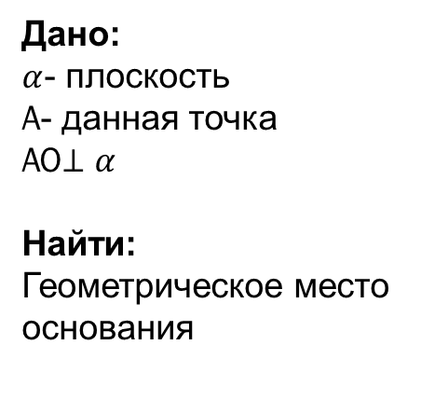
A
Дано:
$α$- плоскость
A- данная точка
AO⊥ $α$
Найти:
Геометрическое место основания
b
b
b
b
O
$$α$$

Slide 4
РЕШЕНИЕ:
Все наклонные из точки A имеют одинаковую длину
2. Расстояние от точки O до оснований наклонных будет одинаковым
3. Геометрическое место оснований наклонных данной длины является окружностью в данной плоскости с центром O и радиусом R

Slide 5
Библиография:
1.https://yandex.ru/images/search?text=%D1%80%D0%B8%D1%81%D1%83%D0%BD%D0%BA%D0%B8%20%D0%BA%20%D0%B7%D0%B0%D0%B4%D0%B0%D1%87%D0%B0%D0%BC%20%D0%BF%D0%BE%20%D0%B3%D0%B5%D0%BE%D0%BC%D0%B5%D1%82%D1%80%D0%B8%D0%B8%2010%20%D0%BA%D0%BB%D0%B0%D1%81%D1%81%20%D0%BF%D0%BE%20%D1%82%D0%B5%D0%BC%D0%B5%20%D0%BF%D0%B5%D1%80%D0%BF%D0%B5%D0%BD%D0%B4%D0%B8%D0%BA%D1%83%D0%BB%D1%8F%D1%80%20%D0%B8%20%D0%BD%D0%B0%D0%BA%D0%BB%D0%BE%D0%BD%D0%BD%D0%B0%D1%8F
2. Геометрия. 10-11 классы : учеб. для общеобразоват. учреждений : базовый и профил. уровни / А.В. Погорелов. – 10-е изд. – м. : просвещение, 2010. – 175 с. :ил.

